Slide 1
La France et la politique
Melina Pailopoulou
C’2

Slide 2
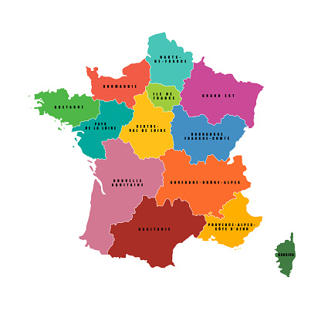
Système politique
La France est une république semi-présidentielle dont le chef du gouvernement, le Premier ministre, est nommé par le président, qui est élu au suffrage universel direct.
Le territoire de la France se compose de 18 régions administratives:
13 régions métropolitaines
5 régions d’outre-mer.

Slide 3
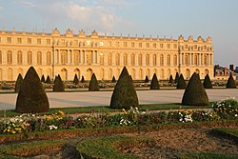
Parlement Français
Le Parlement français est la principale institution du pouvoir législatif en France
Le parlement est bicaméral, c'est-à-dire composé de deux chambres :
le Sénat, dit « chambre haute », qui comprend 348 sénateurs,
l'Assemblée nationale, dite « chambre basse », qui compte 577 députés

Slide 4
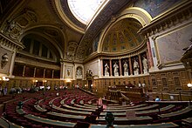
Le Sénat

Slide 5
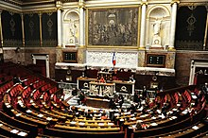
L'Assemblée nationale

